Slide 1

ΑΓΡΟΤΙΚΟΙ ή ΓΕΩΡΓΙΚΟΙ ΣΥΝΕΤΑΙΡΙΣΜΟΙ ή
ΑΓΡΟΤΙΚΕΣ ΣΥΝΕΤΑΙΡΙΣΤΙΚΕΣ ΟΡΓΑΝΩΣΕΙΣ (Α.Σ.Ο.)

Slide 2

Tι είναι ο Αγροτικός Συνεταιρισμός;
Είναι μια ένωση προσώπων η οποία δημιουργείται εθελοντικά από. Μεταξύ των μελών ενός συνεταιρισμού υπάρχει αμοιβαία βοήθεια, προκειμένου ο συνεταιρισμός να αναπτυχθεί οικονομικά. Χαρακτηριστικών των συνεταιρισμών είναι διοικούνται δημοκρατικά.
Είδη συνεταιρισμών: …………………………………...............................
……………………………………………………………………………………..
…………………………………………………………………………………….

Slide 3
Με τι ασχολούνται οι Αγροτικοί Συνεταιρισμοί;
Mε την προμήθεια-εμπόριο λιπασμάτων, φυτοφαρμάκων, σπόρων, ζωοτροφών στα μέλη τους
Με την παραγωγή αγροτικών προϊόντων (π.χ. μήλα, ροδάκινα)
Με την μεταποίηση αγροτικών προϊόντων. Για παράδειγμα:
………………….:…………………………………………………………………………………………………………………………………………………………………………………………….
Με το εμπόριο και προώθηση αγροτικών προϊόντων στις αγορές

Slide 4

Κατηγορίες Αγροτικών Συνεταιρισμών
Οι Αγροτικές Συνεταιριστικές Οργανώσεις (Α.Σ.Ο.)
Οι Αγροτικές Εταιρικές Συμπράξεις (ΑΕΣ). Θεωρούνται Ανώνυμες Εταιρείες και τα μέλη τους είναι μέτοχοι με μετοχές.

Slide 5

Τι είναι η ΕΘΕΑΣ και ποιος ο ρόλος της;
Eίναι μια οργάνωση που δεν ασκεί εμπόριο αλλά υποστηρίζει τους συνεταιρισμούς ιδεολογικά.
Τι σημαίνουν τα αρχικά ΕΘΕΑΣ;
Ποιος ο ρόλος της ΕΘΕΑΣ;
Συντονίζει όλους τους Συνεταιρισμούς της Ελλάδας
Εκπροσωπεί τους Συνεταιρισμούς στην Ελλάδα και Εξωτερικό
Παρέχει εκπαίδευση στα μέλη των Συνεταιρισμών
Συμβουλεύει το κράτος σε θέματα που αφορούν τους συνεταιρισμούς.

Slide 6
Γιατί οι συνεταιρισμοί διαφέρουν από τις εταιρείες;
Διοικούνται δημοκρατικά. Κάθε μέλος του συνεταιρισμού έχει μια ψήφο όταν παίρνονται αποφάσεις.
Ένα ποσό κέρδους σε χρήματα που βγάζει ο συνεταιρισμός, τα δίνει στα μέλη του.

Slide 7
Ποια αρνητικά πράγματα δεν βοήθησαν τους συνεταιρισμούς;
Κομματισμός
Ανίκανοι διευθυντές και διοικητές
Σπατάλη χρημάτων

Slide 8
Πως δημιουργείται ένας Συνεταιρισμός;
Yπογράφεται καταστατικό από ένα αριθμό προσώπων τα οποία έχουν κάποια αγροτική επιχείρηση
Ποιοι μπορεί να είναι μέλη ενός συνεταιρισμού;
Φυσικά πρόσωπα που έχουν αγροτικές επιχειρήσεις
Νομικά πρόσωπα, δηλαδή εταιρείες.

Slide 9
Τι δικαιώματα και ποιες υποχρεώσεις έχουν τα μέλη ενός συνεταιρισμού;
Τα μέλη μπορούν να:
συμμετέχουν στις γενικές συνελεύσεις
έχουν δικαίωμα να εκλέγονται αλλά και να ψηφίζουν
συναλλάσσονται με τον συνεταιρισμό
παίρνουν ένα ποσοστό των κερδών του συνεταιρισμού

Slide 10
Τι είναι η συνεταιριστική μερίδα;
Είναι ένα μικρό χρηματικό ποσό το οποίο δίνουν υποχρεωτικά όλα τα μέλη στον συνεταιρισμό προκειμένου να συμμετέχουν σε αυτόν.
Όλα τα μέλη έχουν ίσες μερίδες.
Η αύξηση ή μείωση του ποσού της μερίδας γίνεται κατόπιν γενικής συνέλευσης του συνεταιρισμού.
Σε περίπτωση θανάτου του μέλους ο κληρονόμος παίρνει τα δικαιώματα.

Slide 11
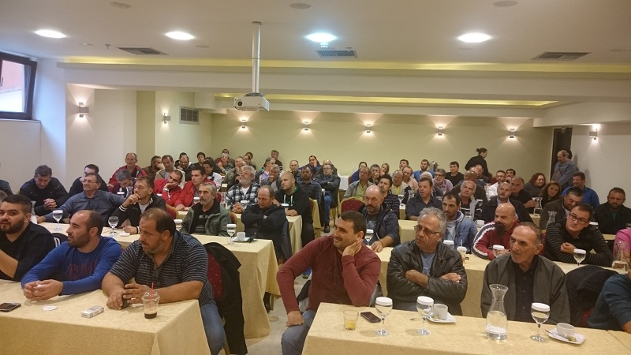
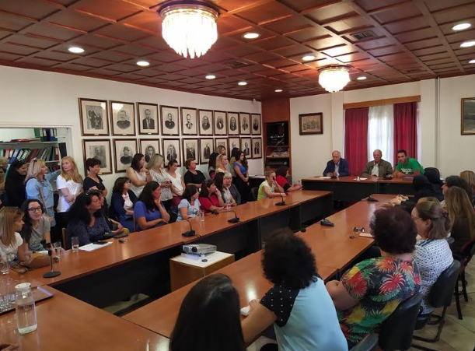
Πως διοικείται ένας γεωργικός συνεταιρισμός;
Aπό την Γενική Συνέλευση
Από το Διοικητικό συμβούλιο

Slide 12
Τι είναι η Γενική Συνέλευση
Αποτελεί ανώτατο όργανο του συνεταιρισμού. Το κάθε μέλος έχει μια ψήφο στις αποφάσεις της Γενικής Συνέλευση του Συνεταιρισμού.
Τι είναι το Διοικητικό Συμβούλιο;
Εκλέγεται από την Γενική Συνέλευση
Το Διοικητικό συμβούλιο αποφασίζει:
Για θέματα που αφορούν τη διοίκηση του συνεταιρισμού, τη διαχείριση της περιουσία του, ώστε ο συνεταιρισμός να πετύχει τους στόχους.
Εκπροσωπεί τον Συνεταιρισμό έξω (π.χ. σε δικαστήρια).
Τα μέλη του Διοικητικού Συμβουλίου θα πρέπει να είναι τουλάχιστον τρία ή να είναι περιττός αριθμός.

Slide 13

Πότε ένας Αγροτικός Συνεταιρισμός είναι βιώσιμος;
Όταν διαθέτει κεφάλαιο και προσωπικό
Χρησιμοποιεί σύγχρονη τεχνολογία
Έχει ανάλογο μέγεθος
Προσαρμόζεται στις απαιτήσεις της αγοράς
Έχει κέρδη

Slide 14
Τι είναι οι Διεπαγγελματικές Οργανώσεις
Είναι οργανώσεις μη κερδοσκοπικές.
Μέλη τους είναι εκπρόσωποι που έχουν σχέση με την παραγωγή, επεξεργασία, μεταποίηση και εμπορία:
ενός προϊόντος (π.χ. Διεπαγγελματική Οργάνωση βάμβακος, Διεπαγγελματική Οργάνωση φέτας)
ομοειδών προϊόντων: π.χ. Διεπαγγελματική Οργάνωση Πυρηνόκαρπων (ασχολείται με τα ροδάκινα, βερίκοκα, κεράσια, βύσσινα).
Καλύπτουν δηλαδή όλο το φάσμα δραστηριοτήτων από τον πρωτογενή, δευτερογενή μέχρι τον τριτογενή τομέα προκειμένου να δημιουργηθεί ένα προϊόν.

Slide 15
Τι είναι οι Διεπαγγελματικές Οργανώσεις
Είναι οργανώσεις μη κερδοσκοπικές.
Σκοπός αυτών των οργανώσεων είναι:
ο οικονομικός συντονισμός των γεωργικών επιχειρήσεων παραγωγής (πρωτογενής τομέας), μεταποίησης (δευτερογενής τομέας) και εμπορίας (τριτογενής τομέας) αγροτικών προϊόντων.
Η βελτίωση της θέσης ενός προϊόντος ή ενός κλάδου στην αγορά τόσο εγχώρια όσο και διεθνή.

